Slide 1
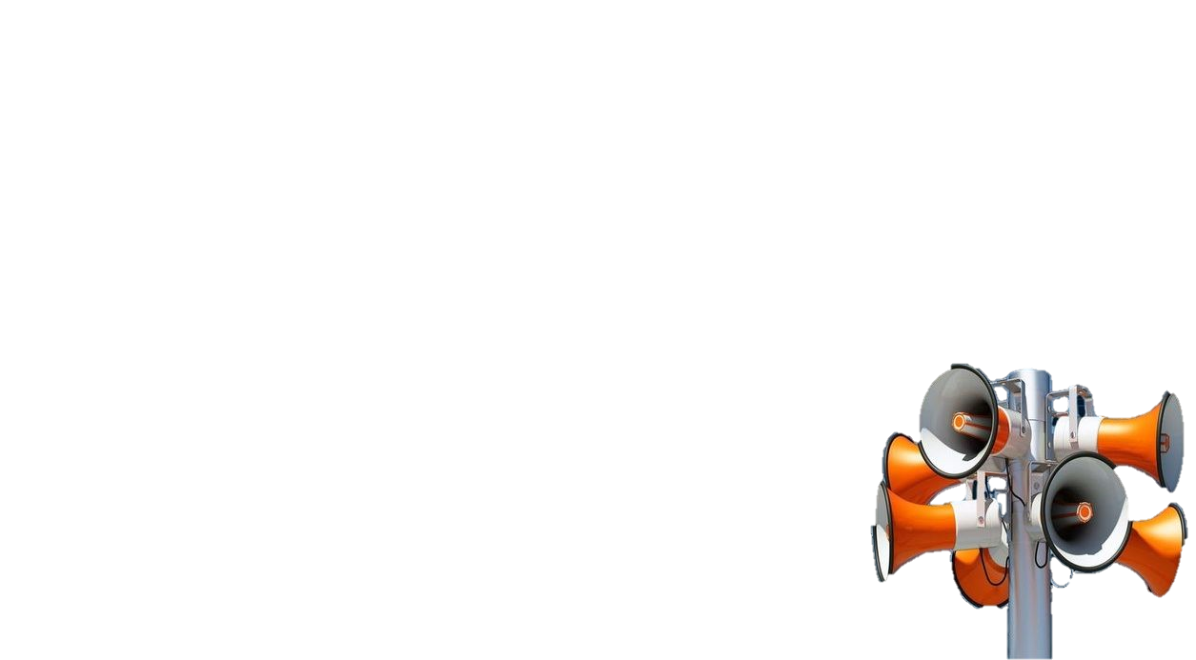
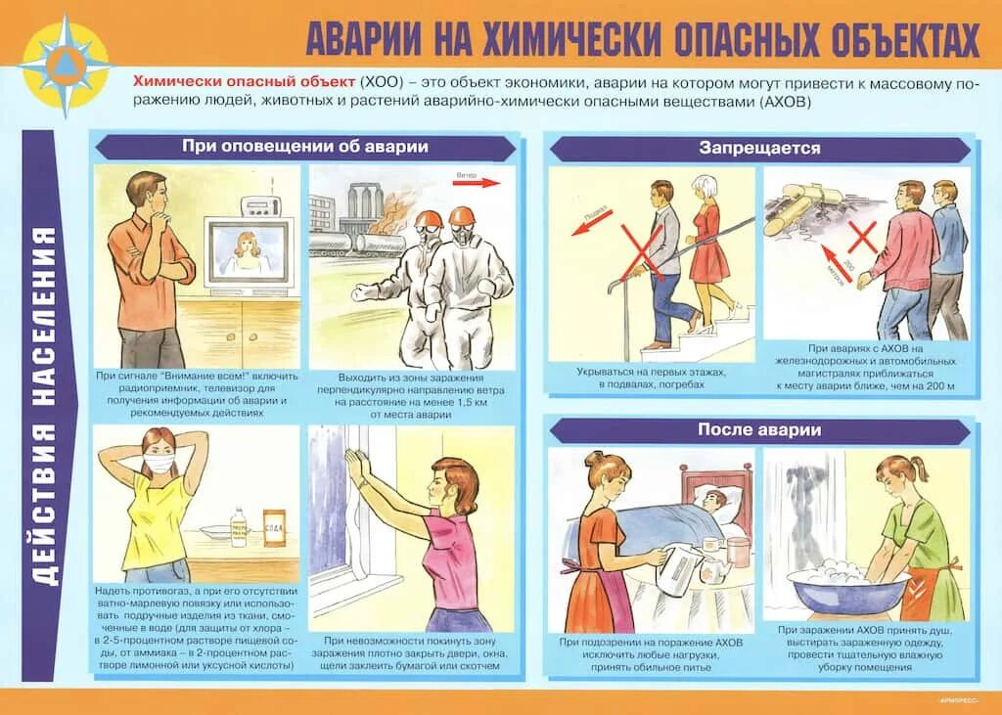
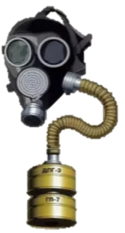
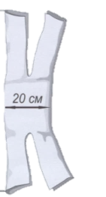
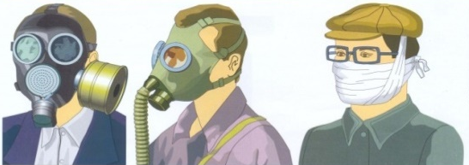
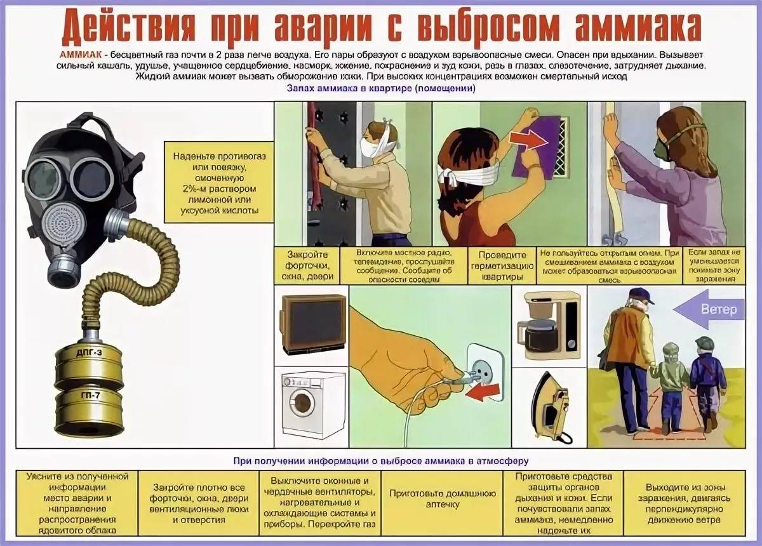
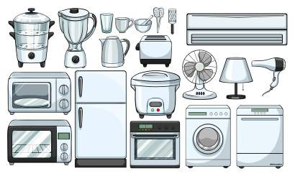
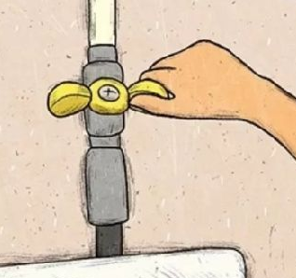

ДЕЙСТВИЯ ПРИ АВАРИИ С ВЫБРОСОМ АММИАКА
1
При получении сигнала «ВНИМАНИЕ ВСЕМ» с информацией о внезапной химической аварии следуйте следующей инструкции:
1
2
2
Включите радиоприемник или телевизор на частоте одного из федеральных каналов для получения информации о виде опасности и порядке действий.
ВНИМАНИЕ ВСЕМ!!!
Для защиты органов дыхания используйте средства индивидуальной защиты: противогаз или ватно-марлевую повязку, пропитанную 2%-м раствором лимонной или уксусной кислоты (при заражении аммиаком) или 2%-м раствором пищевой соды (при заражении хлором).
3
35 см
3
30 см
100 см
35 см
4
Плотно закройте окна, двери, дымоходы, вентиляцию. Заклейте все щели бумагой или скотчем.
ПОМНИТЕ: надежная герметизация жилища значительно уменьшает возможность проникновения опасных химических веществ.
4
✓✓
Выключите потребители электроэнергии (за исключением радио или телевизора) перекройте газ. Создайте запас воды и пищи в закрытых емкостях. Подготовьте документы и необходимые вещи. Внимательно следите за транслируемой информацией. Ожидайте эвакуации.
5
5
✓

Slide 2


АММИАК – бесцветный, горючей газ с резким запахом (запах нашатыря), который горит при наличии постоянного источника огня (при пожаре). При горении выделяет азот и водяной пар.
Газообразная смесь аммиака с воздухом взрывоопасна при концентрациях от 15 до 28% по объёму.
Опасен при вдыхании.
Пары аммиака сильно раздражают слизистые оболочки глаз и органов дыхания, а также кожные покровы. Вызывают обильное слезотечение, боль в глазах, химический ожог конъюнктивы и роговицы, потерю зрения, приступы кашля, покраснение и зуд кожи.
При попадании в кровь аммиак разрушает клетки, так как растворяется в воде слизи, образуя щёлочь, которая разрушает клеточные мембраны. Наиболее уязвима центральная нервная система: сначала возникает раздражение, затем – угнетение всех её функций. Также страдает сердечно-сосудистая система (резко падает артериальное давление, ослабляется сердечная деятельность), поражается ткань печени и почек, угнетаются функции эндокринной системы
Сжиженный аммиак при соприкосновении с кожей вызывает жжение и химический ожог. При испарении он поглощает тепло, что приводит к обморожению различной степени.
ПРИЗНАКИ ОТРАВЛЕНИЯ: обильное слезотечение, боль в глазах; химический ожог конъюнктивы и роговицы, потеря зрения; приступообразный кашель, затруднённое дыхание, удушье; жжение, покраснение и зуд кожи; насморк, головная боль, головокружение; тошнота, рвота; мышечная слабость, судороги; помутнение сознания; нарушение мочеиспускания.
ЕСЛИ ЧУВСТВУЕТСЯ ЗАПАХ АММИАКА, РАБОТАТЬ БЕЗ СРЕДСТВ ЗАЩИТЫ ОПАСНО!
ПЕРВАЯ ПОМОЩЬ ПРИ ОТРАВЛЕНИИ:
В ЗОНЕ ЗАРАЖЕНИЯ промыть глаза и поражённые участки кожи водой, надеть противогаз и срочно выйти из зоны заражения;
ВНЕ ЗОНЫ ЗАРАЖЕНИЯ обильное промывание глаз и поражённых участков кожи водой, покой, тепло, на поражённые участки кожи – примочки 3–5%-м раствором уксусной или лимонной кислоты.
ДЕЙСТВИЯ
ПРИ АВАРИИ
С ВЫБРОСОМ
АММИАКА
Главное управление МЧС России
по Ставропольскому краю
ВАТНО-МАРЛЕВАЯ ПОВЯЗКА
2%-НЫЙ РАСТВОР ЛИМОННОЙ КИСЛОТЫ
Ингредиенты:
лимонная кислота – 2 г;
дистиллированная или фильтрованная вода – 100 мл.
Используйте стеклянную или керамическую посуду. Готовый раствор храните в плотно закрытой ёмкости в прохладном и сухом месте, вдали от прямых солнечных лучей. Если раствор стал мутным, изменил цвет или появился осадок, его не следует использовать.
1. Возьмите отрез марли размером 100×50 см.
2. Посередине поместите слой ваты размером 20×30 см.
3. Загните марлю с двух сторон, закрывая вату.
4. Длинные завязки без ваты разрежьте на две части по 30-35 см от края. Они и будут служить завязками
5. Смочите повязку в 2% растворе лимонной или уксусной кислоты.
МЕНЯТЬ ПОВЯЗКУ НЕОБХОДИМО КАЖДЫЕ 3–4 ЧАСА!
35 см
30 см
100 см
35 см

Slide 3
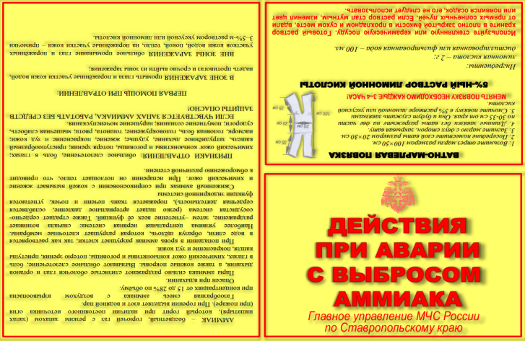

1
2
3
– линия сгиба
✓
– направление сгиба
ПЕЧАТЬ ПАМЯТКИ ПРЕДПОЛАГАЕТСЯ
НА БУМАГЕ ФОРМАТА А5

